Slide 1
DAONLATHAS AE I nGNÍOMH Cuir do thuairim in iúl le huirlisí an Tionscnaimh Eorpaigh ó na Saoránaigh
Aonad 2
An Daonlathas san Aontas Eorpach

Slide 2
Dhá Chineál Daonlathais
Ionadaíoch:
Córas rialtais ina dtoghann saoránaigh ionadaithe a dhéanann tograí agus a vótálann ar reachtaíocht nó ar thionscnaimh bheartais ar a son’.
Rannpháirtíoch:
‘Córas ina mbíonn saoránaigh rannpháirteach i bpróiseas cinnteoireachta poiblí, rud a chomhlánaíonn an daonlathas ionadaíoch’.

Slide 3
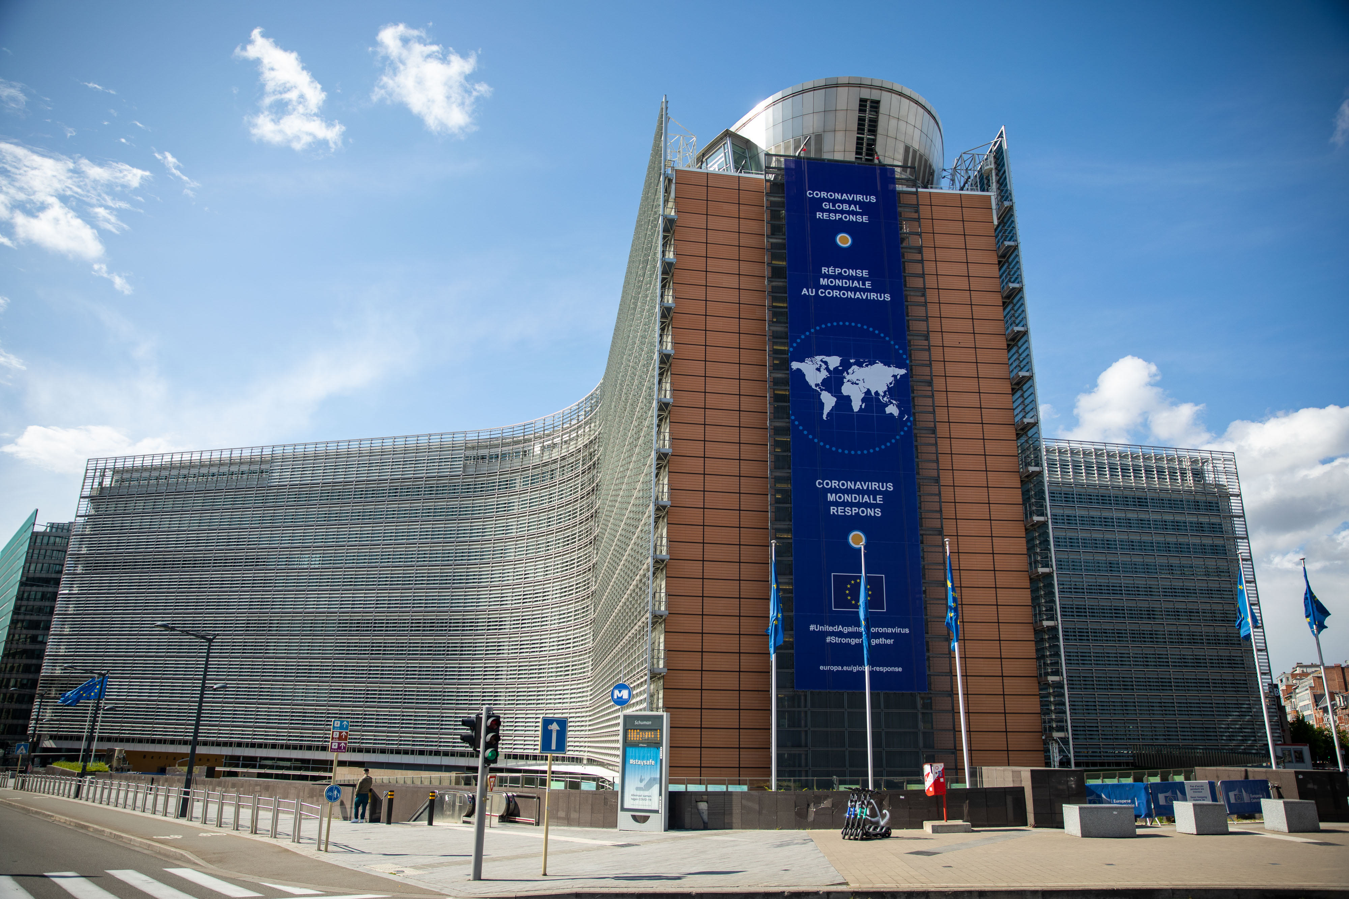
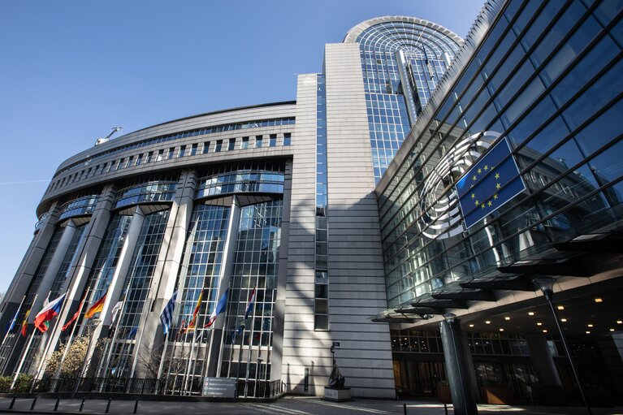
Trí Phríomhinstitiúid AE

Slide 4
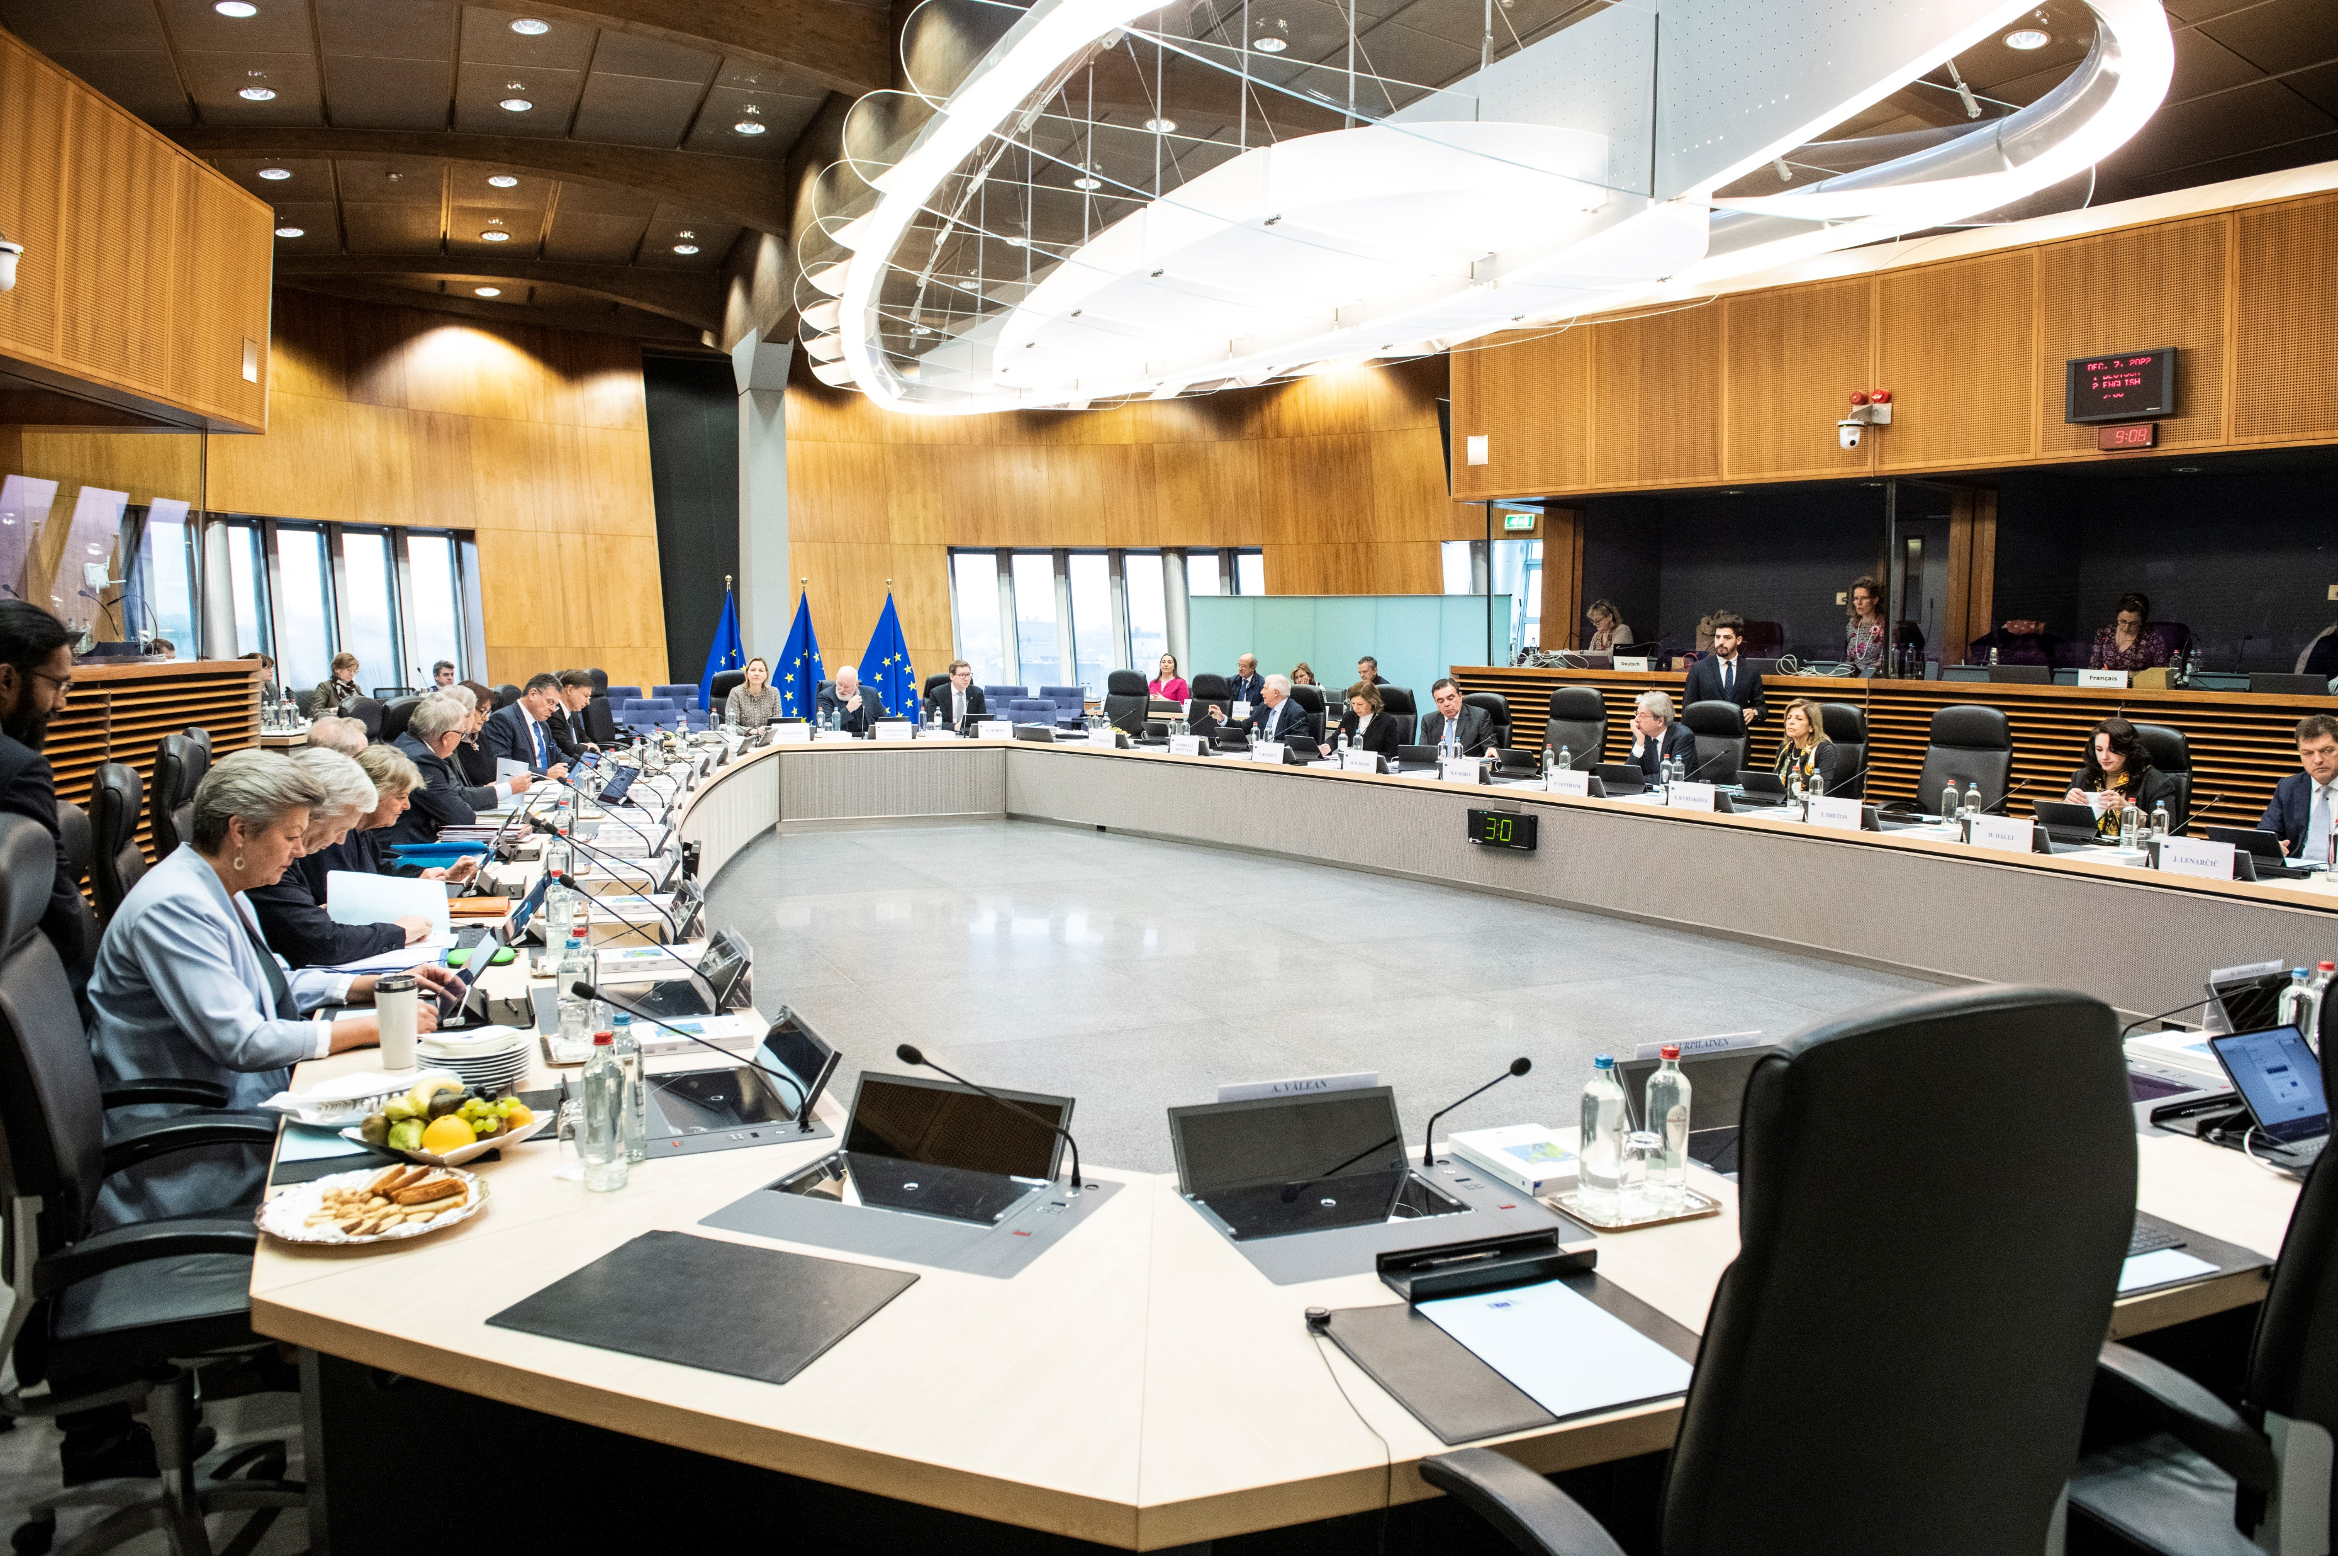
An Coimisiún Eorpach
Ionadaíonn sé do chomhleasanna an Aontais
Déanann sé tograí maidir le dlíthe AE nua
Comhdhéanta de 27 gcoimisinéir (1 ó gach tír AE)

Slide 5
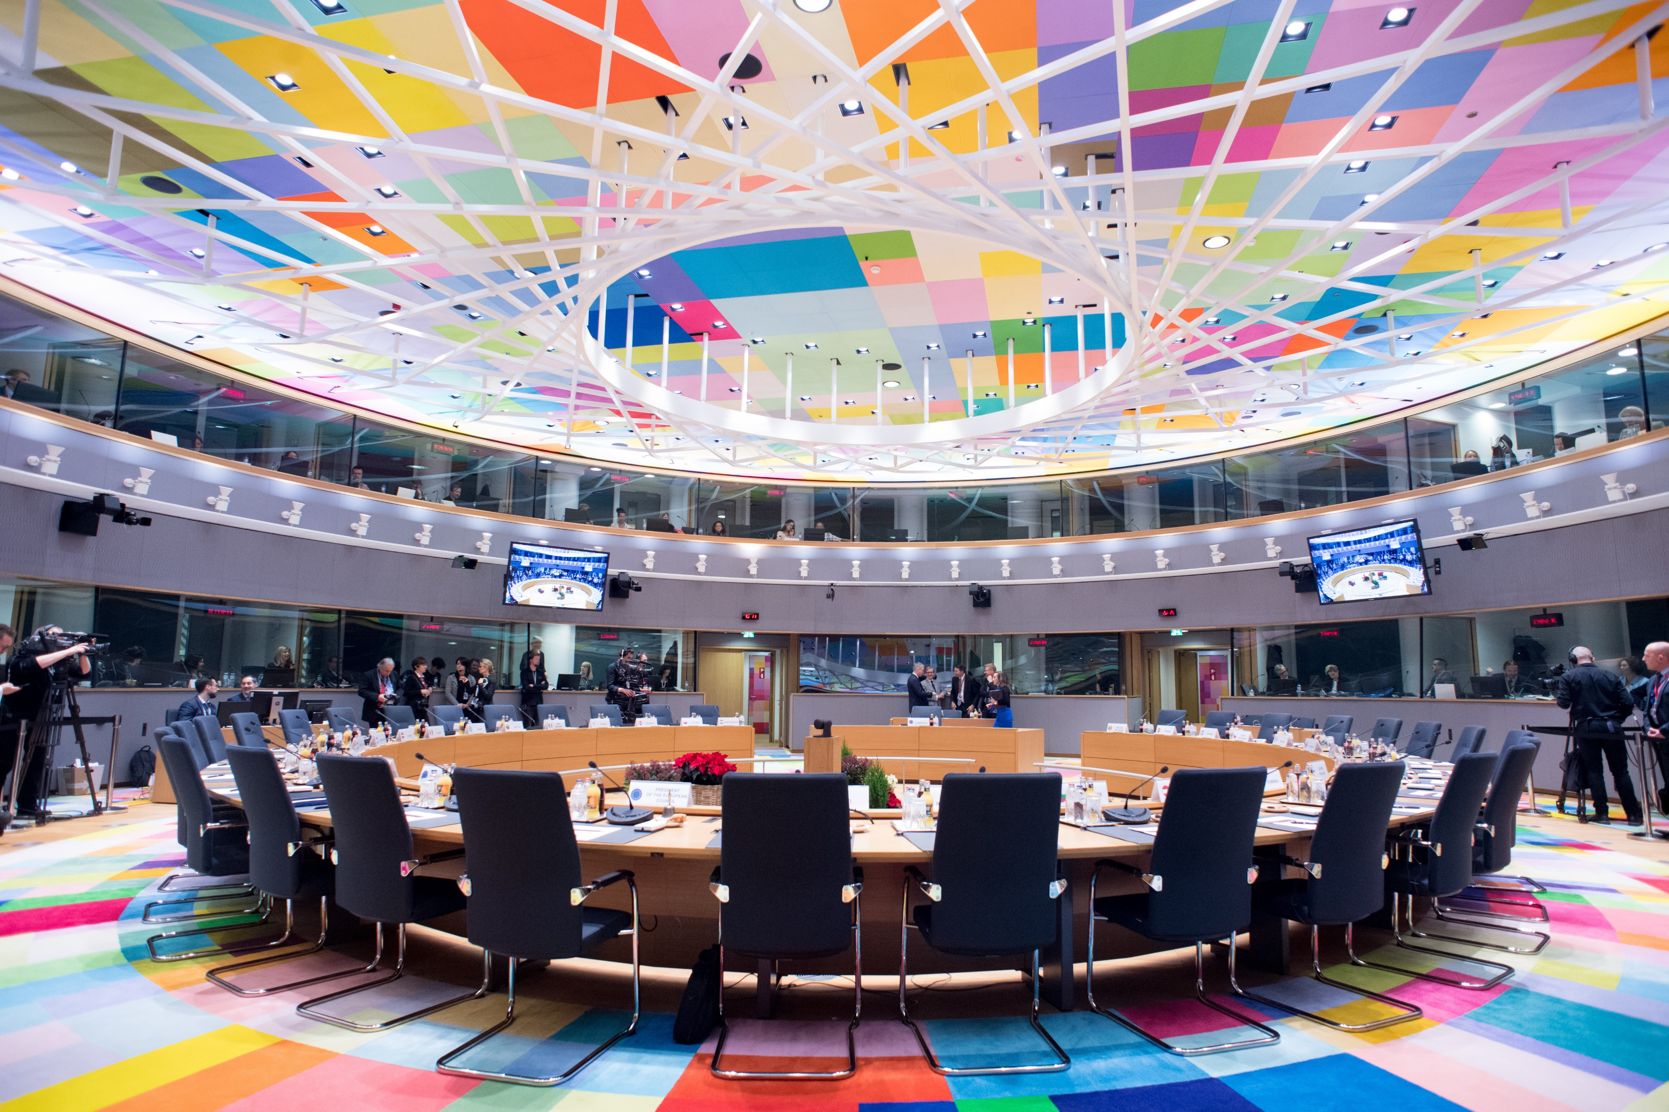
Comhairle an Aontais Eorpaigh
Ionadaíonn sé do rialtas thíortha AE
Déanann sé dlíthe a chaibidliú agus a ghlacadh
Comhdhéanta d’airí ó gach tír AE

Slide 7
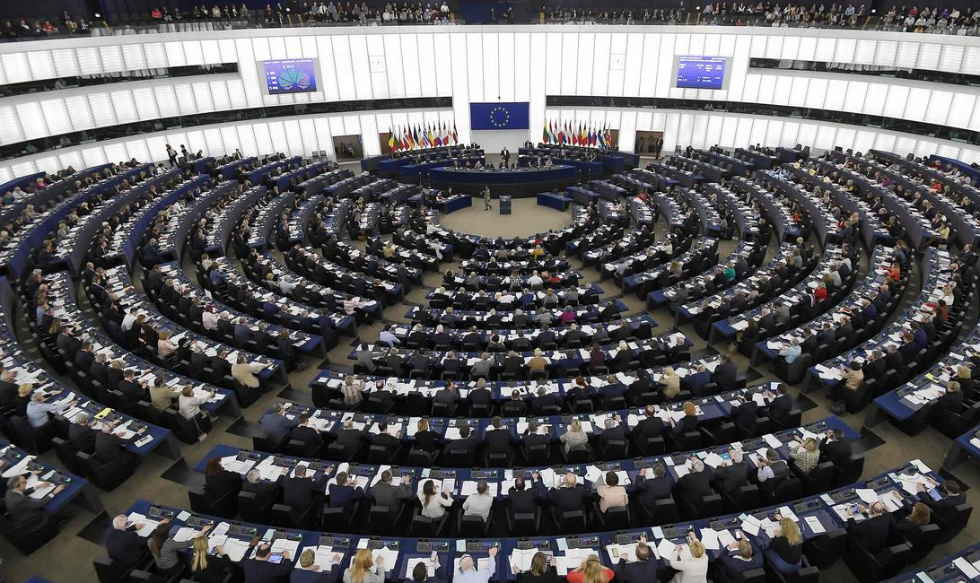
Parlaimint na hEorpa
Ionadaíonn sí do shaoránaigh thíortha AE
Déanann sé dlíthe a chaibidliú agus a ghlacadh
Arna dtoghadh go díreach ag saoránaigh AE

Slide 9
Conas a dhéantar dlíthe...
Déanann an COIMISIÚN Eorpach
reachtaíocht a mholadh
Arna seoladh chuig an Pharlaimint agus an Chomhairle lena plé
PARLAIMINT na hEorpa
COMHAIRLE an Aontais Eorpaigh
Féadfaidh an dá pháirtí an togra a phlé agus a leasú. Má chomhaontaíonn siad, ritear an dlí.
Notes:
Please update graphics and animation.

